Slide 1
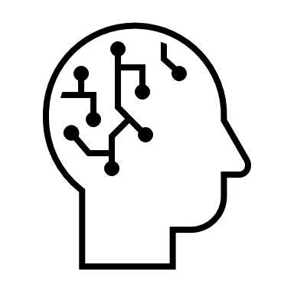
ClusterGAN Latent Space Clustering in Generative Adversarial Networks
Group 3
Alexandra Belkind, Daniel Chernov, Ido Ben Amara, Lior Dagash
Notes:
שלום אנחנו קבוצה 3,
חברי הם: אלכסנדרה,ליאור,עידו ואני דניאל.
נושא המאמר שלנו הוא CLUSTERGAN ו LATENT SPACE

Slide 2
Introduction
Notes:
אך לפני נתחיל בהקדמה קצרה

Slide 3
GAN
Generative Adversarial Network
GAN stands for Generative Adversarial Network – a generative model used mainly for unsupervised learning
It learns the distribution of the input data, capturing the underlying patterns in the dataset.
Once trained, it can generate new data samples that resemble the original dataset.
Notes:
מה זה GAN,זה ראשי תיבות של Generative Adversarial Network
, זה מודל גנרטיבי ללמידת מכונה בגישה של unsupervised,
ובהינתן סט אימון ניתן להשתמש בGAN בשביל ללמוד את ההתפלגות של הנתונים
וכתוצאה מכך ניתן להשתמש בו בשביל ליצור דגימות חדשות שדומות לדגימות במאגר הנתונים

Slide 4
GAN Architecture
Consists of two separate neural networks:
-Generator: Produces fake samples
-Discriminator: Tries to distinguish between real and fake samples
They are trained against each other until the Generator
successfully "fools" the Discriminator.
Notes:
הGAN בבנוי מה 2 רשתות ניורינים הראשונה היא ה Generator שמטרתו היא ליצור דגימה מזויפת אך קרובה לתמונה אמיתית
הקלט של הגנרטור זה רעש אקראי z שמגיע מהמרחב הלטנטי
והפלט הוא דגימה חדשה
רשת ניורים השנייה היא ה Discriminator שמטרתו היא להבדיל בין תמונה אמיתית לתמונה מזויפת
הקלט הוא דגימה או אמיתית מהמאגר או תמונה שיצר ה generator
והפלט הסתברות בין 0 ל-1 כמה הוא חושב שהדגימה אמיתית
כאשר 0 זה כנראה מזויפת ו 1 זה כנראה תמונה אמיתית.

Slide 5
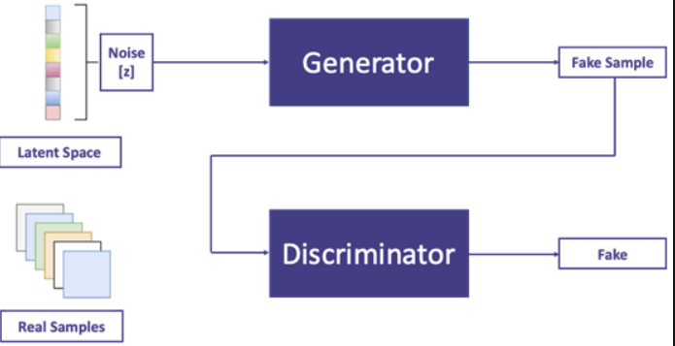
GAN Architecture
Notes:
זה תמונה מופשטת להבנה
ונעבור למושג שהוזכר קודם אך חשוב מאוד בנושא

Slide 6
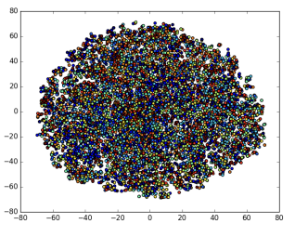
Latent Space
A hidden, compressed space representing abstract features of the data.
Each point (vector) in this space corresponds to a unique data sample generated by the mode
Notes:
המרחב הלטנטי הוא מרחב מתמטי שבו מיוצגים תכונות נסתרות של המידע בצורה פשוטה מקודדת ודחוסה
כל דגימה במרחב הוא וקטור לא מתויג שמייצג תכונות מסוימות

Slide 7
How Does It works? And Why Is It Useful?
How?
The Generator takes a random vector z from the latent space (usually sampled from a normal distribution.
It transforms z into a meaningful output, like an image or text.
Why?
Enables smooth interpolation between samples.
Can be used to explore different variations and control features of generated outputs.
Notes:
אז למה לעבוד דווקא עם latent space ולא ישירות עם תמונות?
כי הוא פותח בפנינו המון אפשריות שלא קיימות כשעובדים ישירות עם פיקסלים כי אין לנו שליטה אמיתית על המשמעות של כל שינוי קטן
המרחב הוא רציף ולכן כל שינוי בוקטור ישנה את הפלט
וזה מאפשר לנו לעשות אינטרפולציה בין 2 דגימות באופן חלק יותר
למשל פנים שזזות מחיוך ופרצוף עצוב באופן הדרגתי
בנוסף אפשר ליצור המון וריאציות של אותו סוג דומה רק ע"י שינוי קל ב Z מה שמקל מאוד על העבודה

Slide 8
Why GAN not Good for Clustering?
There is no alignment between similar data and nearby points in the latent space.
Semantic features are not always preserved.
it is difficult to assign samples to meaningful groups
The latent space is continuous only, with no representation of discrete categories.
Notes:
אז בעצם למה הGAN לא מספיק טוב ?
המטרה של החוקרים למצוא אלגוריתם שיודע גם לעשות clustering במרחב הלטנטי.
הGAN שלנו יודע ליצר דוגמאות חדשות שמדמות נתונים מקוריים אבל לא יודע לעשות מיון לקבוצות למה?
אין התאמה בין דוגמות קרובות במרחב הלטנטי כלומר נגיד נקודה שמייצגת חתול ונקודה שמייצגת כלב יכולות להופיע אחת לייד השניה במרחב,
המרחב לא משקף את השוני בין דומגאות.
קשה לחלק את המידע לקבוצות עם משמעות בגלל שאין הבחנה ברורה בין הקבוצות השונות
-המרחב הוא רציף בלבד כלומר אין בו מושג של קטגוריות או מחלקות

Slide 9
Motivation- what has been tried so far
Notes:
אז ראינו שהמוטיבציה היא ליצור קלסיפיקציה של הנתונים, נראה מה החוקרים ניסו לעשות עד שהם הגיעו לCLUSTERGAN

Slide 10
InfoGAN – Tried to add discrete variables and preserve mutual information, but clustering results were not satisfactory.
GAN with post-hoc clustering – Applying clustering after training the GAN.
Combining AutoEncoder with clustering – Still does not achieve high accuracy.
Notes:
Infogan- ניסו להוסיף משתנים דיסקרטיים ולשמר אינפורמציה הדדית בין המרחב הלטנטי לפלא, המודל הזה היה יותר טוב מGAN רגיל אך עדיין לא הגיע לתוצאות מדויקות מספיק.
גיש הנוספת היא GAN עם קלאסטרינג אחרי האימון כלומר מאמנים את המודל רגיל ואז מנסים לעשות CLUSTERING על המרחב הלטנטי בעזרת אלגוריתמים כמו KMEANS. ההצלחה הייתה נמוכה מאוד כי המרחב הלטנטי של GAN הוא רציף ואין מבנה של קבוצות.
הניסיון השלישי הוא שילוב של אינקודר וקלאסטרינג, כלומר שולטים על המרחב הלטנטי עם AUTOENCODER ואז מקבצים. הטכניקות נותנות שיפור אבל גם הן לא מגיעות לדיוק גבוהה כמו שהיינו מצפים.

Slide 11
So far, no existing approach has managed to achieve both unsupervised learning and high-quality clustering effectively.
Notes:
לסיכום למרות ניסיונות מגוונים לשלב קלאסטרינג עם GAN אף אחת מהגישות לא הצליחה ליצר מרחב לטנטי שמאפשר סיווג מדויק ומשמעותי.

Slide 12
Solution: ClusterGAN
Notes:
וכאן מגיע הCLUSTERGAN

Slide 13
ClusterGAN offers a solution to a problem found in regular GANs: the lack of ability to perform effective clustering in the latent space.
Main idea: combining a latent space composed of a continuous part and a discrete (one-hot) part, to naturally enable the formation of clusters.
ClusterGAN not only generates realistic samples – it also classifies them well into subgroups.
Notes:
אחרי שהבנו מה זה גן רגיל ולמה הוא לא מתאים לקלאסטרינג , החוקרים הגיעו לפתרון המושלם שהוא הקלאסטרגן. הרעיון המרכזי הוא לשלב שני סוגי מידע בתוך הוקטור הלטנטי מה שיאפשר ליצור הפרדה טבעית בין קבוצות וככה הקלאסטרגן מצליח לא רק לייצר דגימות איכותיות אלא גם לסווג אותן בצורה ברורה לקבוצות וזה בידיוק מה שחיפשנו.

Slide 14
Changes in the Algorithm
Notes:
אז השינויים שנעשו בגן כדי להגיע למצב של קךאסטרינג

Slide 15
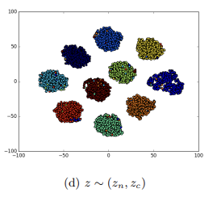
Latent Space Modification
Instead of regular sampling (only Gaussian noise), sampling is performed as follows:: Z=[Zn,Zc]
Zn : continuous variables ~N(0,I)
Zc: categorical variables (one-hot vector)- enable clustering.
In this way, each cluster is formed around a different discrete vector → leading to natural separation between groups.
Notes:
דבר ראשון שינוי במרחב הלטנטי, במודל החדש הוקטור שנדגם בנוי משני חלקים, החלק הרציף שהוא כמו בGAN הרגיל שמגיע בהתפלגות נורמלית והחלק הבדיד שהוא וקטור ONE HOT. ONE HOT זאת דרך לייצג קטגוריות (לדוגמא אם נרצה ליצג מספרים אז עבור הספרה אפס יהיו 9 אפסים ו-1 במקום הראש וזה מייצג לנו שהספרה היא אפס).
כך בעצם אנחנו מכניסים קטגוריה ברורה לתוך המרחב הטלנטי ומאפשר לכל קטגוריה להיות מרוכזת לקלאסטר משלה. התוצאה היא שהגנרטור לומד גם ליצור קבוצות מופרדות.

Slide 16


Loss Function Adjustment
Up to now, we have used Adversarial Loss:
The Discriminator tries to determine whether a given sample is real or fake.
The Generator tries to produce samples that look real to the Discriminator.
Due to the updated latent space an additional loss was added: Reconstruction Loss:
Enables learning to reconstruct the latent vector from the generated sample.
Ensures the network learns a meaningful encoding – so that each cluster in the latent space is distinct and well-separated.
LD​=−E[logD(xreal​)]−E[log(1−D(G(z)))]
LG​=−E[logD(G(z))]
Lrecon​=∥z−E(G(z))∥2
Notes:
שינוי נוסף שקורה זה התאמה של פונקציית האיבוד.
נתחיל בפונקציות לוס שלא משתנות :
הפוקנצית LOSS של הדיסקרימינטור:
מקבל שתי דגימות אחת xreal דגימה אמיתית מהמאגר ושניה מזויפת שנוצרת ע"י הגנרטור G(z) הדיסקרימינטור מחזיר ציון בין 0 ל-1 שאומר 1= אני חושב שהיא אמיתי ו0= אני חושב שהיא מזויפת
כשאנחנו מכניסים תמונה אמיתי נצפה שנקבל ציון גבוהה ועבור תמונה מזויפת נצפה לציון נמוך
אם הוא נותן ציון נמוך על תמונה מזויפת בעזרת 1 מינוס ולוג זה הופך לעונש קטן לעומת זאת אם הוא נותן ציון גבוה לתמונה מזויפת 1מינוס והלוג הופכים את העונש לגבוהה יותר.
פונקצית LOSS של הגנרטור:
ככל שהציון נמוך יותר ככה זה אומר שהוא מיצר תמונות טובות יותר
D(G(z)) הפלט של D כאשר הוא רואה תמונה שG יצר
כלומר אם הוא יתן ציון גבוהה (חשב שהתמונה אמיתית) אז הלוג הופך את הציון לנמוך וזה אומר שהגנרטור הצליח לבלבל.
פונקציית LOSS חדשה של פונקציית השחזור:
Z וקטור מקורי , E(G(z)) הוקטור שהאנקוד יוצר עבור תמונה שהגנרטור יצר
נחפש מרחק בין שני הוקטורים ע"י חיסור בניהם , עבור מרחק קטן אז המבנה נשמר טוב ומרחק גדול ההפך. למה מעלים בריבוע? כדי שהשגיאה תהיה משמעותית יותר .

Slide 17
Inverse Network- Adding an Encoder
Purpose
map generated data back to the latent space and ensure that each sample corresponds to a meaningful latent vector.
How?
It takes a generated sample G(z) and tries to reconstruct the original latent vector: z~ E(G(z))-z^ .
Notes:
הוספה של רשת הפוכה- האינקודר, זאת רשת שמקבלת תמונה שנוצרה ע"י הגנרטור ומנסה לשחזר ממנה את הוקטור הלטנטי שהוביל אליה. המטרה כאן היא כפולה: מצד אחד לבדוק האם המבנה של הקלאסטר נשמר ומצד שני ליצור מנגנון שיכול להפוך תמונה או דגימה למיקום ברור בתוך המרחב הנלטנטי. למה זה חשוב? כי רק ככה אפשר באמת לבדוק האם כל דגימה שייכת לקבוצה מסוים ומה הקבוצה שלה.

Slide 18
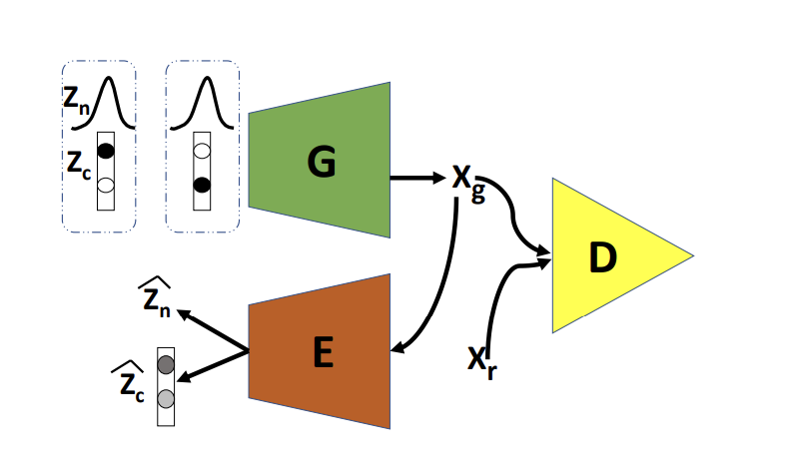
ClusterGAN Architecture
Notes:
זאת הארכיטקטורה של המודל שלנו שבנויה משלוש רשתות נוירונים שעובדות ולומדות ביחד
אפשר לראות שהיא כוללת את הגנרטור שמקבל וקטור שבנוי גם מהחלק הרציף וגם הבדיד הדיסקרימינטור שמקבל את הדגימה ש G יצר ומנסה להגיד האם הדגימה היא אמיתית או מזויפת עד כה חוץ מהוקטור הכל אותו הדבר בנוסף יש לנו את האנקודר שמקבל גם את התמונה שG יצר ומנסה לשחזר את הוקטור .
כל שלושת הרשתות האלה מתאמנות יחד כך שהמערכת לא רק מייצרת באיכות גבוהה אלא גם מארגנת אותן לקבוצות מובהקות ומופרדות היטב.

Slide 19
Important parts in the code
Notes:
שלום אני ליאור ובחלק שלי אני הולך לעבור על המרכיבים המרכזיים בקוד – דגימת משתני לטנט, המבנה של הגנרטור, המקודד והדיסקרימינטור, ולולאת האימון – אשר יחד יוצרים מערכת תחרותית ואפקטיבית להפקת תמונות.

Slide 20
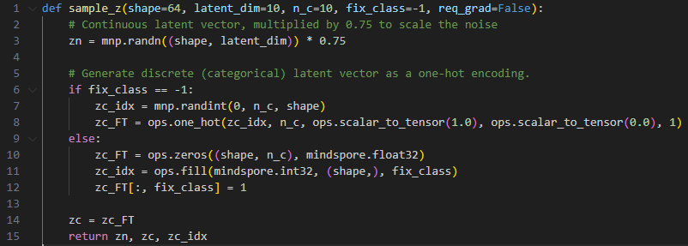
Creating a latent variable (sample_z):
Discriminator Outputs:
Notes:
Creating a latent variable (sample_z):
בפונקציה sample_z אנו יוצרים את משתני הלטנט לשני חלקים: > - חלק רציף ( :(znמקבל רעש נומרי הנמדד בסקלציה (למשל, 0.75).
> - חלק קטגורי ( :(zcמתורגם לווקטור , one-hot כך שכל דוגמה תקבל קטגוריה מסוימת. >
קטע זה חיוני כדי שהגנרטור ידע לקבל גם מידע רציף וגם מידע קטגורי, דבר שמשפר את יכולת הקלאסטרינג של המודל.

Slide 21
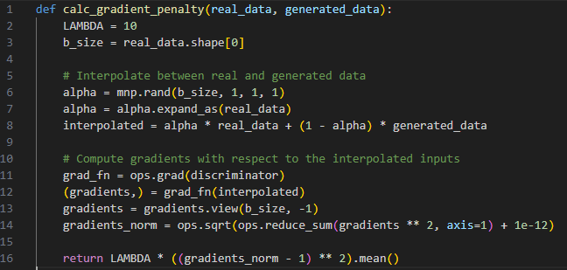
Calculating Gradient Penalty:
Notes:
Calculating Gradient Penalty:
נועדה לוודא שהרשת (בעיקר החלק שמבחין בין תמונות אמיתיות לתמונות שנוצרו) לא תגיב בצורה קיצונית מדי לשינויים קטנים בתמונה. כלומר, שינוי קטן בתמונה לא יוביל לשינוי עצום בפלט של הרשת. אם הגרדיאנטים (השינויים שהתוצאה משתנה בעקבות שינוי קטן בקלט) מדודים ושונים מ־1 – בין אם הם גבוהים מדי או נמוכים מדי – הפונקציה מוסיפה סכום לעיבוד ההפסד שמטרתו "להעניש" את הרשת, כלומר לגרום לעדכון המשקולות כך שהתנהגות הרשת תהיה יציבה ואחידה יותר.

Slide 22
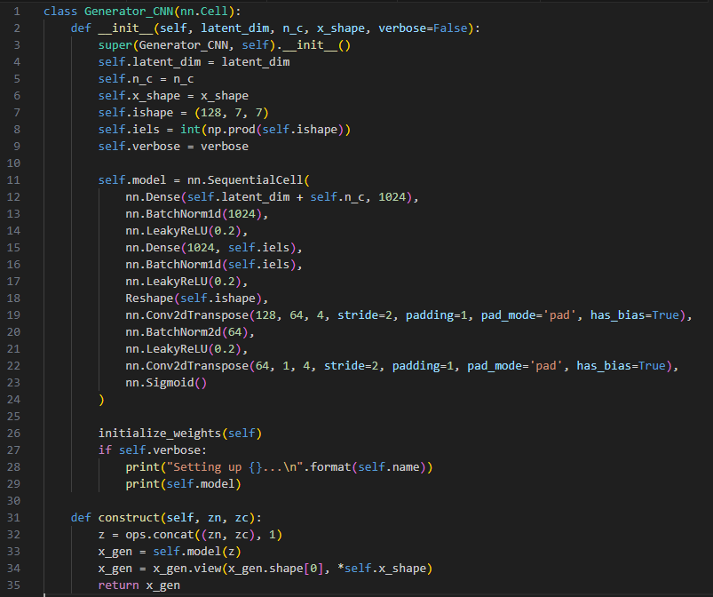
Generator Class:
Notes:
Generator Class:
הגנרטור מקבל קוד לטנט קטן שמורכב משני חלקים – חלק רציף, שהוא רעש בסיסי, וחלק קטגורי, שמציין את הקטגוריה של התמונה. הקוד הזה מעובד במספר שלבים: ראשית, הוא 'ממלא' את המידע כדי ללכוד תכונות מורכבות, ואז מעצב אותו מחדש כך שיהיה מתאים לתמונה, ומגדיל בהדרגה את גודלו עד לגודל הרצוי. בסופו של תהליך, הוא עובר עיבוד שמוודא שערכי הפיקסלים יהיו בטווח המתאים (0 עד 1), מה שמאפשר לתמונה להיראות נכונה.

Slide 23
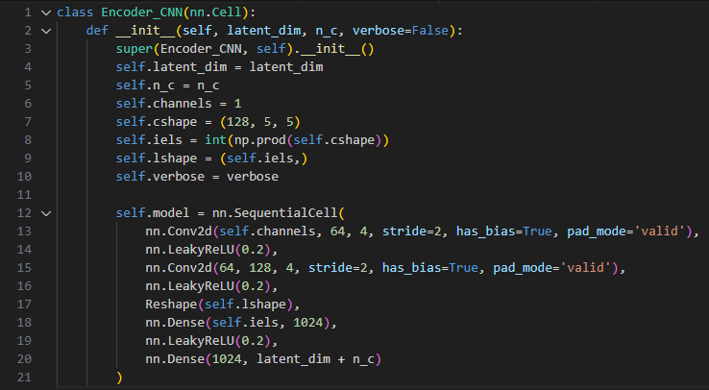
Encoder Class:
Notes:
Encoder Class:
בהמקודד, תמונה מומרת לוקטור קוד לטנט המורכב מחלק רציף לתכונות חזותיות וחלק קטגורי שעליו מופעל Softmax להמרת הערכים להסתברויות, כך שהתוצאה המשוחזרת תואמת את התמונה – תהליך ההופכי לגנרטור.
המקודד מעבד תמונה על ידי מעבר דרך שתי שכבות קונבולוציוניות—עם 64 פילטרים בשכבה הראשונה ולאחריה 128 פילטרים בשכבה השנייה—כאשר כל אחת מהן מלווה בפעולת LeakyReLU עם מקדם של 0.2, ובכך מחלצת תכונות בסיסיות מהתמונה. הפלט מהשכבות הללו הוא מפה בגודל 128×5×5 (כלומר, 3200 ערכים) שמשטיחים אותה לווקטור חד ממדי ואחריו הווקטור הזה יעבור שתי שכבות :Dense הראשונה ממירה את 3200 ל-1024, והשנייה ממירה את 1024 למימד הסופי שהוא סכום של latent_dim ו־ . n_c לדוגמה, אם latent_dim הוא 100 ו־ n_c הוא 10, הווקטור הסופי מורכב מחלק רציף בת 100 ממדים המתאר את התכונות החזותיות, וחלק של 10 ערכים גולמיים שמתארים את הקטגוריות. על אותם 10 ערכים מופעלת פונקציית Softmax, שהופכת אותם להסתברויות — כלומר, כל ערך יהיה בין 0 ל-1 וסכומם הכולל יהיה 1 — ובכך ניתן לפרש כל ערך כסיכוי שההתמונה שייכת לאותה קטגוריה.
ניתן לציין ש־ latent_dim מייצג את מספר הממדים של החלק הרציף של קוד הלטנט
n_c מייצג את מספר הקטגוריות, כלומר את מספר הקבוצות שבהן המודל מנסה לסווג את הנתונים בצורה UnSupervised.

Slide 24
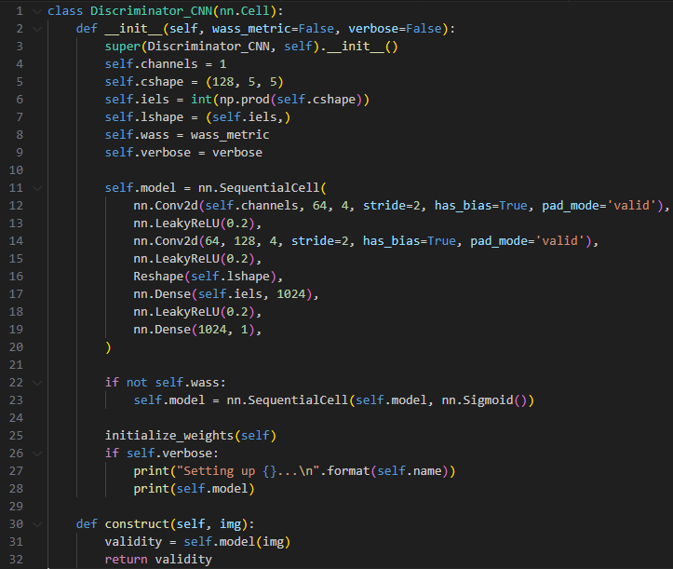
Discriminator Class:
Notes:
Discriminator Class:
מחלקת Discriminator אחראית להבחין בין תמונות אמיתיות לבין תמונות שנוצרו ע"י הגנרטור. היא עושה זאת בשני שלבים: ראשית, באמצעות שכבות שמסוגלות 'לקרוא' ולהבין את תכונות התמונה, ולאחר מכן מעבירה את המידע דרך שכבות שמאחדות אותו לקבלת החלטה. בסיום, הפעלת פונקציית Sigmoid מבטיחה שהתוצאה תהיה מספר בין 0 ל-1, שמייצג את ההסתברות שהתמונה היא אמיתית. כלומר, אם המספר קרוב ל-1, המודל סבור שהתמונה אמיתית; ואם הוא קרוב ל-0, סביר שהתמונה מזויפת.

Slide 25
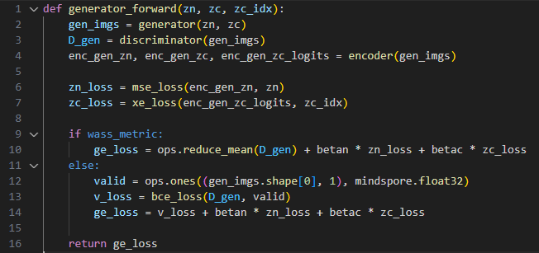
Generate Forward:
Notes:
Generate Forward:
במקטע זה, הגנרטור יוצר תמונות מתוך קוד לטנט קטן. לאחר מכן, מושוות התמונות שהופקו לשני הערכות: אחת מהחלק שמבחין בין תמונות אמיתיות למזויפות, ואחת מהחלק שמנסה לשחזר את הקוד המקורי מהתמונה. אנו מחשבים הפסד על סמך ההבדל בין הווקטור שהוזן לווקטור שהוחזר – עבור החלק הרציף נשתמש ב- MSE ועבור החלק הקטגורי ב- .Cross Entropy בסופו של דבר, אנו משלבים את ההפסדים הללו כדי להדריך את הגנרטור לייצר תמונות איכותיות יותר ושחזור קוד מדויק יותר.

Slide 26
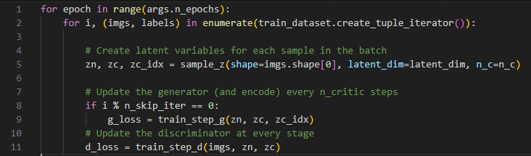
Training Loop:
Notes:
Training Loop:
בלולאת האימון, אנחנו דוגמים קוד לטנט עבור כל תמונה ומזינים אותו לגנרטור, שמייצר תמונות. לאחר מכן, מעדכנים את הגנרטור והמקודד מדי כמה צעדים כדי לשמור על יציבות הלמידה, ואילו הדיסקרימינטור מתעדכן בכל שלב כדי להבחין בין תמונות אמיתיות למזויפות. בצורה זו, המודלים 'מתחרים' זה בזה והתוצאה היא שיפור מתמיד בתהליך הלמידה.

Slide 27
What it is: A dataset of 70,000 grayscale images of handwritten digits (0-9), commonly used for classification and generative modeling.
Training Process:
ClusterGAN is trained to generate digits while preserving cluster separation.
Each Zc value corresponds to a different digit, ensuring that the latent space clusters match the digit categories.
The encoder helps recover the correct latent representation for each generated digit.
MNIST (Handwritten Digits 0-9)
Notes:
📌 מה זה? אחד ממערכי הנתונים הנפוצים ביותר ב-ML, הכולל 70,000 תמונות של ספרות כתובות ביד (0-9). הנתונים משמשים למודלי זיהוי תווים, סיווג תמונות ואימון גנרטיבי.
🛠 כיצד ClusterGAN מאומן על MNIST?
Zc מייצג ספרה ספציפית (למשל "5"), כך שכל מה שהגנרטור ייצור יתאים לספרה זו.
המקודד לומד לשחזר את ספרת המקור שהגנרטור ייצר, כך שכל הדגימות מקובצות נכון במרחב הלטנטי.
ClusterGAN מבטיח שאין ערבוב בין הספרות, כלומר ספרות '3' לא יתערבבו עם '7'.
כל אשכול של ספרות נמצא בנפרד, וניתן לבצע אינטרפולציה בין הספרות כדי לראות כיצד הן משתנות באופן חלקי מבלי לאבד את זהותן.

Slide 28
What it is: A dataset similar to MNIST but with fashion items (shirts, shoes, bags, etc.), making clustering more challenging due to complex textures.
Training Process:
ClusterGAN is trained to separate clothing categories into distinct clusters.
The generator learns fine-grained details like fabric texture and shape.
The encoder ensures that each generated item maps back to the correct fashion category.
Fashion-10 (Fashion-MNIST with 10 categories)
Notes:
📌 מה זה? דומה ל- MNIST אך כולל תמונות של בגדים ונעליים במקום ספרות. קיימות 10 קטגוריות שונות הכוללות: חולצות, מכנסיים, תיקים, נעליים וכו'.
🛠 כיצד ClusterGAN מאומן על Fashion-10?
Zc מייצג קטגוריה ספציפית (למשל "נעליים"), כך שכל תמונה שמיוצרת תתאים לאותה קבוצת בגדים.
הגנרטור לומד להבחין בין טקסטורות שונות כדי לייצר תמונות חדשות שמותאמות לפריטי אופנה ספציפיים.
המקודד מאפשר שחזור של פרטי האופנה חזרה למיקום הנכון במרחב הלטנטי, כך שתמונות של נעליים לא יתערבבו עם תמונות של חולצות

Slide 29
What it is: A dataset containing gene expression profiles from 73,233 single cells, used in genomics research.
Training Process:
ClusterGAN is trained to cluster cell types based on gene expression patterns.
Instead of images, the generator produces synthetic gene expression profiles.
The encoder ensures that each generated profile maps back to the correct cell type cluster.
10x-73k (Single-Cell RNA Sequencing Data)
Notes:
📌 מה זה? מאגר נתונים הכולל ביטוי גנטי של 73,233 תאים בודדים, המשמש למחקר גנטי ורפואי.
🛠 כיצד ClusterGAN מאומן על 10x-73k?
ClusterGAN לומד להפריד בין סוגים שונים של תאים על סמך הביטוי הגנטי שלהם.
במקום תמונות, הגנרטור יוצר פרופילים גנטיים בהתאם לקבוצה הלטנטית.
המקודד מאפשר שמירה על מבנה הנתונים, כך שכל פרופיל גנטי נופל לתוך אשכול מוגדר היטב במרחב הלטנטי.
זה הוא לגבי החלק שלי, עכשיו אני מעביר לעידו שימשיך את החלק הבא במצגת.

Slide 30
Pros & Cons

Slide 31
Advantages of ClusterGAN
1.True Clustering in Latent Space
ClusterGAN successfully embeds a clear cluster structure in the latent space, unlike standard GANs where points are spread randomly and uniformly.
2.Preservation of Sample Quality
Despite modifications to the latent space for clustering, the quality of generated samples (e.g., images) remains high. According to the FID (Frechet Inception Distance) metric, ClusterGAN outperforms standard GANs in generation quality.
Notes:
יכולות אשכול אמיתית במחרב הלטנטי:
ClusterGAN מצליח להטמיע מבנה אשכולות ברור במרחב הלטנטי, בניגוד ל-GAN רגיל שבו הנקודות פזורות באופן אחיד ואקראי.
2) שימור איכות דגימה:
אף על פי שהמרחב הלטנטי עבר התאמה לאשכולות, איכות הדגימות (תמונות למשל) נותרה גבוהה. לפי מדד FID (Frechet Inception Distance),
ClusterGAN מגיע לתוצאות איכותיות בהשוואה ל-GAN רגיל.

Slide 32
3. Smooth Interpolation Between Classes Even with discrete (one-hot) variables in the latent space, ClusterGAN supports smooth interpolation across class boundaries – a hallmark of high-quality GANs.
4. Use of Structured Discrete Information The use of one-hot vectors enables the model to learn a clear mapping between latent clusters and data categories, even without supervision (labels).
5. Scalability
ClusterGAN was successfully applied to datasets with 20 and 100 clusters (e.g., Coil-20, Coil-100), preserving the cluster structure in the latent space.
Notes:
3) אינטרפולציה חלקה בין מחלקות:
למרות שהמרחב הלטנטי מכיל גם משתנים דיסקרטיים (one-hot), המודל מצליח לבצע אינטרפולציה חלקה (מעבר הדרגתי בין מחלקות), תכונה בולטת של GAN מוצלח.
4) שימוש במידע דיסקרטי מובנה:
הכנסת משתנים one-hot מאפשרת למודל ללמוד מיפוי ברור בין מחלקות לטנטיות למחלקות נתונים, גם בלי פיקוח labels .
5) 5. סקלאביליות – נבדק גם עם עשרות ומאות אשכולות :
ClusterGAN הצליח לעבוד גם עם 20 ו-100 אשכולות (Coil-20 ו-Coil-100), תוך שימור מבנה אשכולות במרחב הלטנטי.

Slide 33
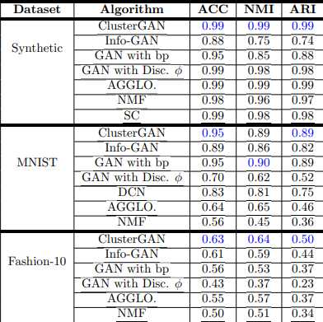
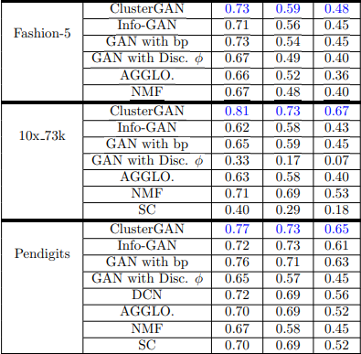
Comparison
of clustering metrics across datasets
Notes:
כאן ניתן לראות טבלת תוצאות להשווה בין clusterGAN לבין מודלים אחרים על data set שונים שהם:
Synthetic - נתונים מלאכותיים (קל למודל)
MNIST – ספרות, נתונים פשוטים יחסית, אשכלות מופרדים בצורה חזקה
Fashion – נתונים שדמוים יחסית ל MINST אך פחות נבדלים (כמו סוודר VS חולצה) (10 ו5 זה מספר הקטגוריות)
10x_73k – נתונים אמיתיים ביולוגיים, מאוד מורכבים
Pendigits- נתוני כתיבה time series של עט
ACC – דיוק
MNI - Normalized Mutual Information מודד מרחק מהאמיתי למזיוך
ARI = Adjusted Rand Index זהו מדד שמעריך עד כמה תוצאה של אשכולות (clustering) דומה לקבוצות האמת (ground truth), תוך תיקון למקריות.
מודלים השונים:
ClusterGAN-השיטה שהמאמר מציע. GAN עם מבנה לטנטי הכולל רכיב דיסקרטיורציף, עם encoder שממפה חזרה למרחב הלטנטי, כדי לאפשר clustering אפקטיבי.
InfoGAN- גרסה של GAN שבה נוספת מטרה ללמידה של משתנים לטנטיים "מובחנים" (disentangled). כלומר – המודל מעודד כל רכיב לטנטי לייצג תכונה שונה. אבל אין בו מנגנון מפורש לאשכול.
GAN with Backpropagation (GAN +BP) - שיטה שבה מתבצע clustering ע"י חיפוש וקטור לטנטי עבור כל דוגמה תוך שימוש באופטימיזציה (backpropagation) כדי "לשחזר" את הנתון המקורי.
Autoencoder (AE)- רשת שממפה את הקלט למרחב קומפקטי (encoding), ואז משחזרת ממנו את הקלט. כאן נעשה clustering על ההצגות שבמרחב הלטנטי.
VAE (Variational Autoencoder)- כמו Autoencoder, אך עם גישה הסתברותית. הלמידה כוללת אובדן שכולל מרחק בין התפלגויות, מה שעוזר למודל הכללי אבל לא תמיד מייצר אשכולות מובחנים.
DCN (Deep Clustering Network)- שילוב של Autoencoder עם clustering (למשל KMeans). הרשת לומדת הצגה לטנטית שמותאמת לקיבוץ.
NMF (Non-negative Matrix Factorization- שיטה קלאסית לאשכול של נתונים מטריציוניים, ע"י פירוק מטריצות לגורמים לא-שליליים. עובדת טוב כאשר הנתונים פשוטים.
AGGLO (Agglomerative Clustering- שיטה היררכית לקיבוץ נתונים, שבונה עץ של אשכולות בהתבסס על מרחקים. לא לומדת ייצוגים – פועלת על הקלט הגולמי.
Spectral Clustering- שיטה מתמטית מתקדמת שמשתמשת בתכונות של מטריצות גרף למשל (Laplacian) כדי לגלות מבנה אשכולות.
💬 תובנה חשובה
ClusterGAN ו־GAN + BP מראים את הביצועים הטובים ביותר במרבית מערכי הנתונים.
InfoGAN מצליח אך פחות מדויק – כי הוא לא תוכנן ישירות לאשכולות.
שיטות קלאסיות כמו NMF, AGGLO ו-Spectral פחות מתמודדות עם נתונים מורכבים או מרובי ממדים.

Slide 34
Limitations of ClusterGAN
1.Dependency on Known Number of Clusters
ClusterGAN requires the number of clusters (K) to be specified in advance, which is not always feasible in real-world applications.
2.Sensitivity to Parameters and Hyperparameters
The model's performance depends heavily on the correct tuning of several parameters, such as: Noise variance(σ), Loss function weights (βn, βc), Encoder architecture and training strategy.
Notes:
1. תלות במספר אשכולות ידוע מראש:
ClusterGAN דורש לדעת מראש את מספר האשכולות (K), דבר שלא תמיד אפשרי בבעיות אמיתיות.
2. רגישות לפרמטרים והיפר-פרמטרים:
הצלחת המודל תלויה בבחירה של פרמטרים כמו: גודל הרעש (σ) משקל פונקציית האיבוד (βn, βc) אופן מימוש ה-Encoder

Slide 35
3.Limited Semantic Interpretability of Clusters
Sometimes, the clusters learned by the model do not correspond to meaningful or true categories. For example, in CIFAR-10, clusters may form based on background color rather than object type.
4.Difficulty with Complex and Sparse Data
While ClusterGAN outperforms all competing methods on sparse datasets like 10x 73k (gene expression), its performance is still relatively lower compared to simpler and well-structured datasets such as MNIST. This highlights room for improvement in handling complex domain.
Notes:
3. מוגבלות בהבנת המשמעות הסמנטית של האשכולות:
לפעמים האשכולות שהמודל לומד לא תואמים בהכרח למחלקות האמיתיות (למשל ב-CIFAR-10, שבו אשכולות התבססו על צבע הרקע ולא על התוכן האובייקטיבי של התמונה).
4. קושי בהתמודדות עם נתונים מורכבים וספארסיים מאוד למשל, בנתוני ביטוי גנטי (10x 73k) המודל הצליח פחות מב-MNIST.

Slide 36
Symmary & Conclusion

Slide 37
ClusterGAN introduces a novel method for performing unsupervised clustering within GANs by using a hybrid latent space (continuous + discrete one-hot vectors).
An encoder is added to map data samples back to the latent space, allowing the model to evaluate and preserve cluster structures.
The model achieves high clustering accuracy, smooth interpolation, and scalable performance across various datasets.
Notes:
ClusterGAN מציג שיטה חדשנית לביצוע אשכול לא מפוקח (unsupervised clustering) בתוך רשתות GAN, על ידי שימוש במרחב לטנטי היברידי הכולל רכיבים רציפים ובינאריים (one-hot).
למודל נוסף מקודד (encoder) שממפה דגימות חזרה למרחב הלטנטי, מה שמאפשר שמירה על מבנה האשכולות והערכתו.
התוצאה היא דיוק אשכול גבוה, אינטרפולציה חלקה בין דגימות, וביצועים טובים בקנה מידה רחב על פני מגוון מערכי נתונים.

Slide 38
Key Conclusion
Clustering and GANs can co-exist: GANs can both generate realistic samples and learn meaningful latent clusters.
Latent design is critical: Combining discrete (categorical) and continuous components enables better structure.
Inverse mapping enables evaluation: Using an encoder helps verify cluster preservation.
Outperforms existing methods: ClusterGAN achieves higher accuracy than InfoGAN, AE, and classical clustering techniques.
Notes:
🧠 שילוב בין אשכולות ל-GANs הוא אפשרי: ניתן לאמן מודל GAN שייצר דגימות מציאותיות וגם ילמד מבנה אשכולות משמעותי במקביל.
🧩 עיצוב המרחב הלטנטי הוא קריטי: שילוב בין רכיבים קטגוריים (one-hot) לרציפים מאפשר יצירת מבנה אשכולות ברור ומשמעותי.
🔄 מיפוי הפוך מאפשר הערכה: השימוש ב-encoder שמחזיר דגימות מהמרחב הנתוני למרחב הלטנטי מאפשר לבדוק שמירה על מבנה האשכולות.
🚀 ביצועים עדיפים על שיטות קיימות: ClusterGAN מציג דיוק גבוה יותר מאשר InfoGAN, רשתות AutoEncoder ושיטות אשכול קלאסיות.

Slide 39
The Future

Slide 40
Learn data-driven latent priors instead of fixed noise + one-hot.
Improve performance on sparse and high-dimensional datasets (e.g., gene expression).
Incorporate semantic or domain-specific guidance for clustering accuracy.
Design interpretable and semantically meaningful latent spaces.
Notes:
🔍 למידת מרחב לטנטי מבוסס-נתונים: במקום להשתמש ברעש קבוע + one-hot, ניתן ללמוד התפלגויות לטנטיות ישירות מהנתונים עצמם, לשיפור הגמישות והדיוק.
📊 שיפור ביצועים בדאטות מורכבות: יש פוטנציאל לשפר ביצועים במערכי נתונים דלילים ובמימד גבוה – כמו ביטוי גנים או נתונים רפואיים.
🧭 שילוב ידע סמנטי או תחומי: ניתן לשלב הנחיות על בסיס תחום הבעיה (domain knowledge) כדי לשפר את הדיוק של חלוקת האשכולות.
🧠 עיצוב מרחבים לטנטיים ברי-פרשנות: יש חשיבות לפיתוח מרחבים לטנטיים שניתנים לפרשנות ומשקפים מבנים סמנטיים אמיתיים בעולם הנתונים.

Slide 41
Thank You!
Group 3
Alexandra Belkind, Daniel Chernov, Ido Ben Amara, Lior Dagash

